Slide 1
WEB 설계 팀프로젝트
컴퓨터공학전공
092242 김희준
092215 박영준

Slide 2
여행을 사랑하는 갤러리의 목적
여사갤은 전국 지역에 따라 갤러리를 따로 개설하여 각 지역의 특색에 맞는 게시물들을 서로 공유해, 집안에서도 다른 지역으로 여행을 떠난듯한 느낌을 받도록 만듬.
UX적인 측면을 고려하여 회원가입은 간단하게 이루어 지도록 만들었고, 사진과 게시글은 누구나 볼 수 있도록 제작하여 자유도를 높였다.
첫화면은 되도록 간결하고 보기 편하도록 지도를 보여주어 이용하는데 불편함을 줄이도록 노력했다.

Slide 3
-팀프로젝트 결과-
처음 계획한 기능은 모두 구현 성공.
로그인시엔 게시물을 올리고 추천도 할 수 있도록 구현.
비로그인시에도 게시물을 볼 수 있도록 구현.
드롭다운 페이지와 나의 활동 내역 등 구현.

Slide 4
사용된 DB의 구성
이름: gallerydb
테이블 구성: customer, gallery, board, refer, recommend
customer : 유저의 정보 저장 gallery : 갤러리의 정보 저장 board : 게시판의 정보 저장 refer : 각 지역의 게시물과 사진의 개수를 저장하는 테이블, 각 지역별 게시물의 고유번호 출력시 이용. recommend : 갤러리의 추천인과 고유번호를 저장하는 테이블, 하나의 게시물의 중복추천을 막는데 사용.

Slide 5
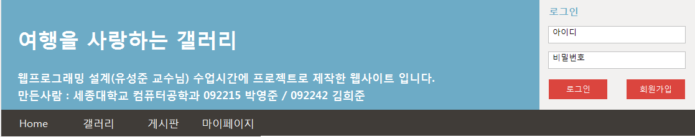
헤더(윗부분) 화면 디자인
로그인 창을 통해 로그인이 가능,
회원 정보가 없다면 회원가입 창을
통해 회원가입이 가능하다.
홈페이지의 제목을 적어둔 공간, 이곳을 클릭하면 홈페이지의 첫페이지로 돌아올 수 있다.
1.Home버튼을 통해 첫화면으로 갈 수 있다.
2.갤러리 버튼을 통해 각 지역의 갤러리로 갈 수 있다.
(기본값은 서울)
3.게시판 버튼을 통해 각 지역의 게시판으로 이동할 수 있다.
(기본값은 서울)
4.마이페이지는 로그인이 되어 있어야만 이용 가능하며,
자신이 올린 게시글과 사진의 개수 등을 확인 할 수 있다.

Slide 6
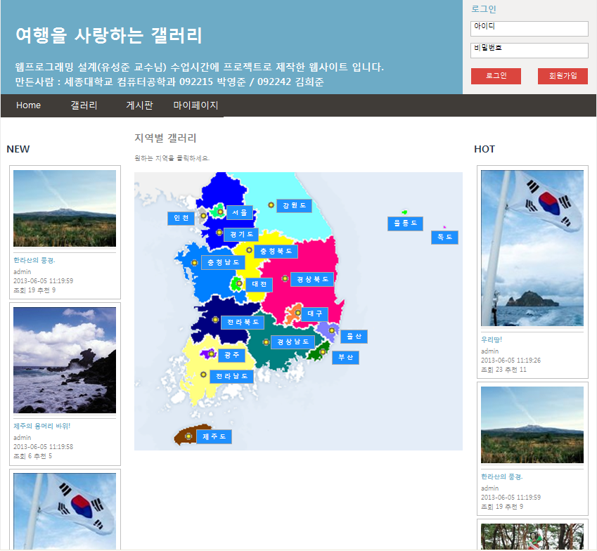
첫 화면 디자인(비로그인시)
갤러리 종류에 상관 없이 최근에 올라온 사진들을 보여준다. 사진을 클릭해서 해당 갤러리로 바로 이동이 가능하다.
갤러리 종류에 상관 없이 최근에 올라온 사진들을 보여준다. 사진을 클릭해서 해당 갤러리로 바로 이동이 가능하다.
한눈에 들어오는 지도를 통해 자신이 원하는 갤
러리로 바로 이동이 가능.

Slide 7
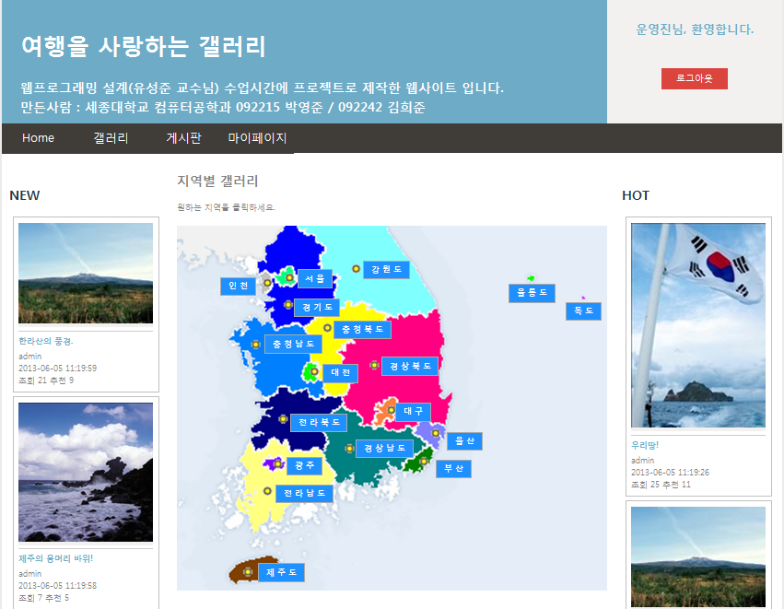
첫 화면 디자인(로그인시)
로그인을 하게 되면
사용자의 이름이 나오며
환영한다는 메세지가
출력.

Slide 8
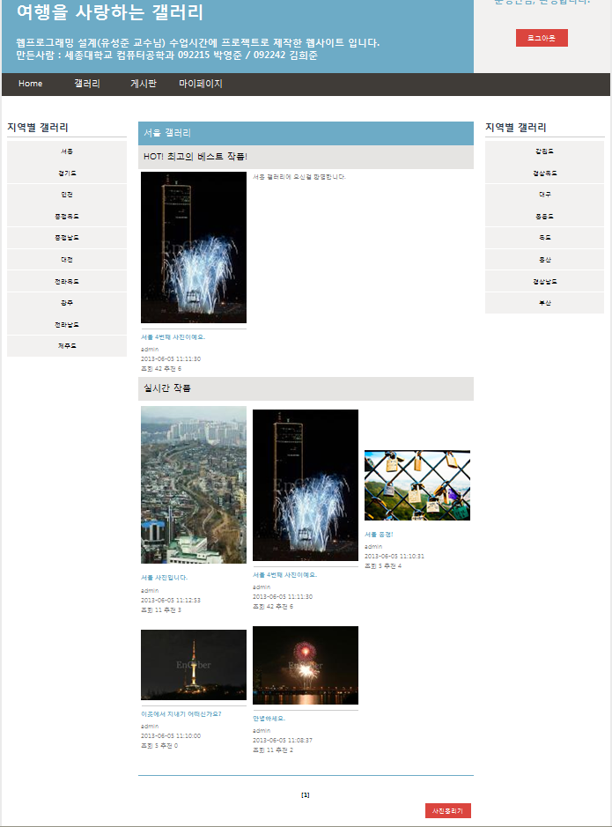
갤러리 화면 디자인
추천수가 가장 많은
게시물은 제일 위쪽에
나오도록 구성하여
인기게시물을 모두가
볼 수 있도록 꾸밈.
각 지역별 갤러리로
이동 할 수 있는 메뉴바.
이 메뉴바의 구성은
첫 화면에 있는 지도에서 제일 가까운 위치의 지역들로 구성하여 UX적인 측면을 고려
각 갤러리 사진이 출
력되도록 만듬.
최대 9개의 사진이
한 페이지에 출력

Slide 9
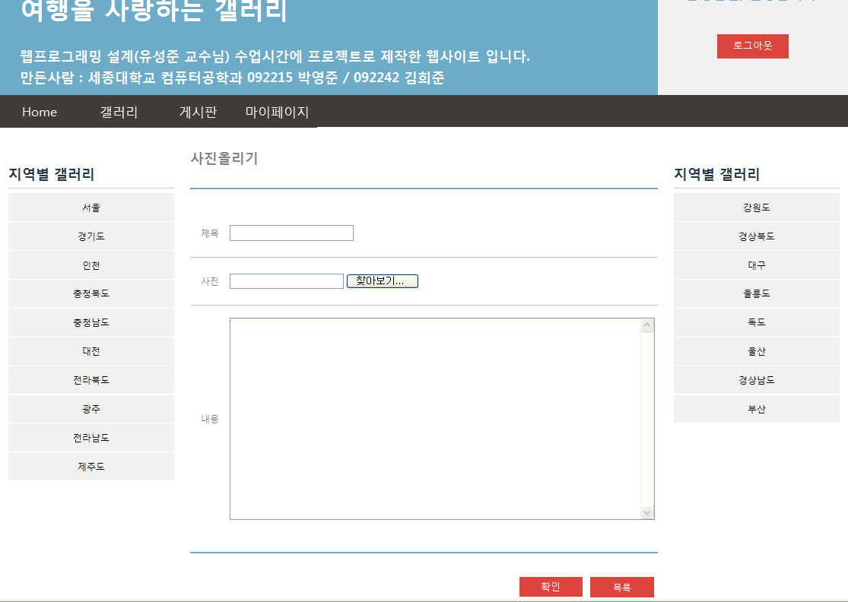
사진올리기 클릭시
사진을 올릴 때는 제목, 사진,
내용을 적을 수 있도록 했으며,
사진은 자동으로 htdocs\image
파일 밑에 저장되게 되며 db에
는 파일의 경로가 저장.
1.확인 버튼을 통해 적힌 제목,
사진, 내용을 올릴 수 있다.
2.목록을 눌러 다시 이전에
보던 갤러리 화면으로 돌아갈
수 있다.

Slide 10
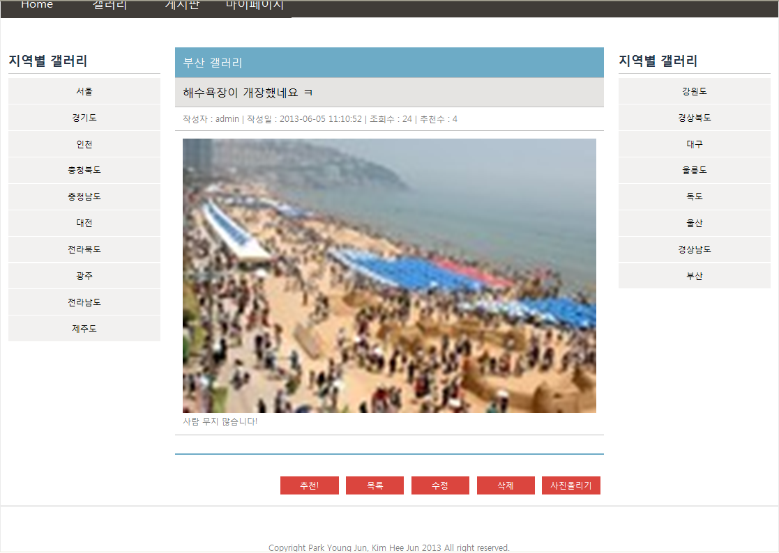
사진 클릭시-1
해당 게시물의 제목, 작성자,
작성일, 조회수, 추천수를 확인
가능
클릭한 해당 사진을 크게 볼
수 있으며 해당 사진의 글내용
도 확인 할 수 있다.
로그인이 되어 있으면 추천 버튼이 생기며,
해당 게시물을 추천시, 추천수가 1 올라간다.
(중복 추천 불가능)

Slide 11
사진 클릭시-2
수정, 삭제 버튼은 자신이 올린
게시물일 때만 생성되며,
수정버튼은 게시글을 올릴 때
와 같은 화면으로 이동하여
게시글의 수정이 가능.
삭제버튼은 해당 게시물을 삭제
가능.(삭제시 재차확인)
사진올리기 버튼을 클릭하면
해당 갤러리에 게시물을 올릴
수 있다. 이 버튼은 비로그인시
에도 활성화가 되어있는데, 이
때 버튼을 누르면 로그인을 요
청하는 창이 나온다.
목록버튼은 비로그인 시에도 있으며,
클릭시 자신이 보던 갤러리 화면으로
갈 수 있다.

Slide 12
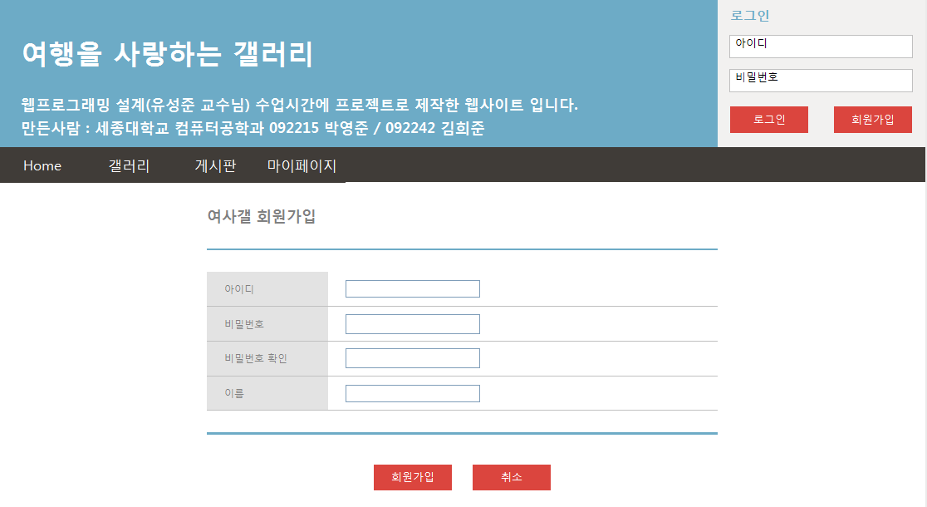
회원가입 화면 디자인
여사갤은 그 목적상 회원의 구체적인 정보가 필요치 않기에
회원가입시 아이디와 비밀번호, 그리고 이름만 묻도록 되어있다.

Slide 13
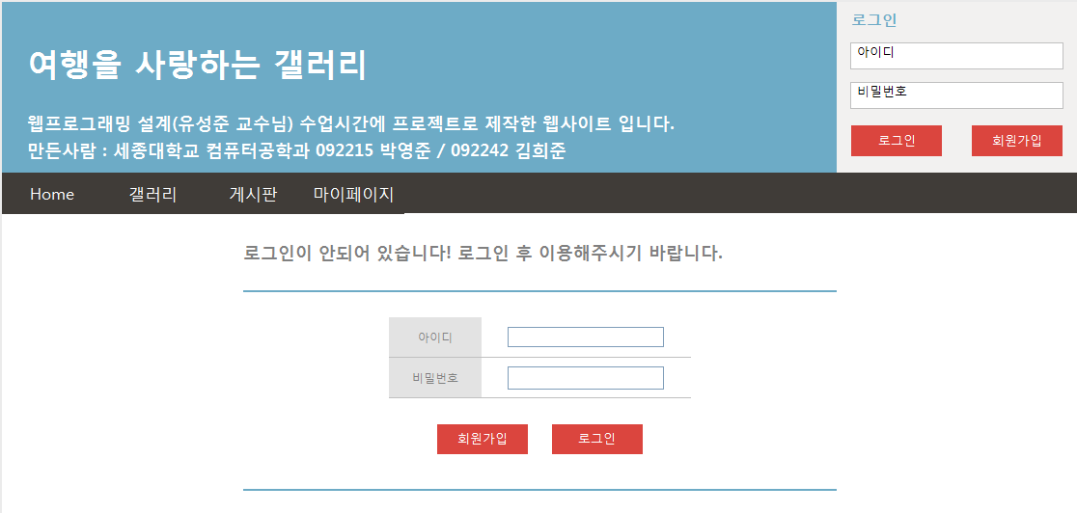
로그인 실패 화면 디자인
비로그인시 게시글 작성, 마이페이지 사용등을 요청할 시 로그인이
안되어 있음을 공지하며 로그인 하기를 권고한다.
만일 이용자가 ID가 없을 때를 대비하여 회원가입화면으로 바로 갈 수
있도록 회원가입 버튼을 추가하였다.

Slide 14
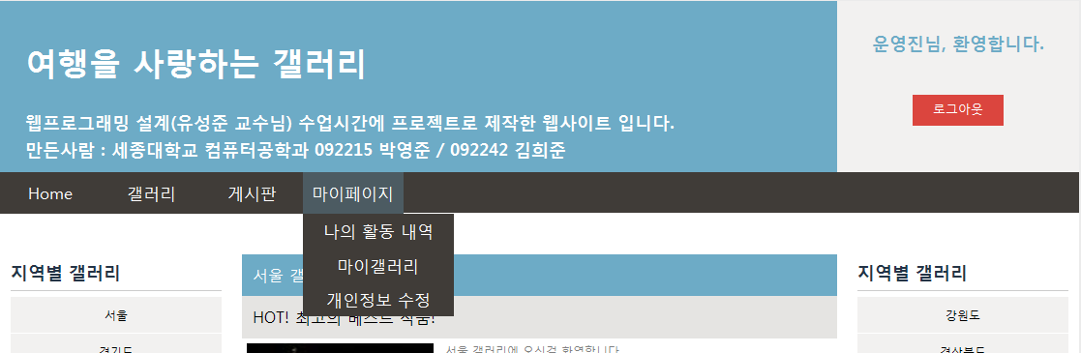
My page-기초 디자인
마이페이지는 기본적으로 드롭다운 페이지로 구성되어 있다.
1.나의 활동 내역에서는 자신의 ID와 이름, 그리고 자신이 올린 게시글과
사진이 몇개인지 확인할 수 있다.
2.마이갤러리에서는 자신이 올린 사진들을 갤러리 형태로 볼 수 있다.
3.개인정보 수정을 통해 비밀번호와 이름은 변경 가능하다.
(ID는 변경 불가.)

Slide 15
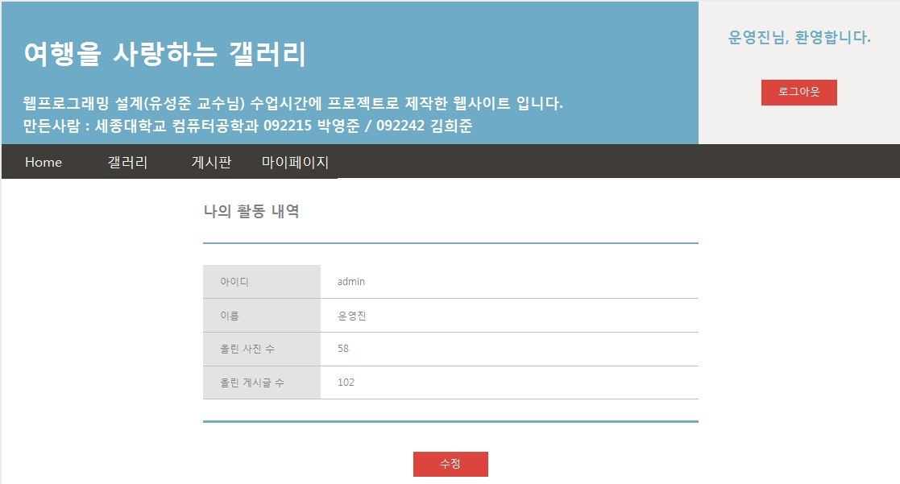
My page-나의 활동 내역
나의 활동 내역에서 ID, 이름, 자신이 올린 사진 수, 자신이 올린 게시글 수를
확인할 수 있다. 그리고 수정버튼을 통해 나의 정보를 수정하는 페이지를 불러 올
수 있다.

Slide 16
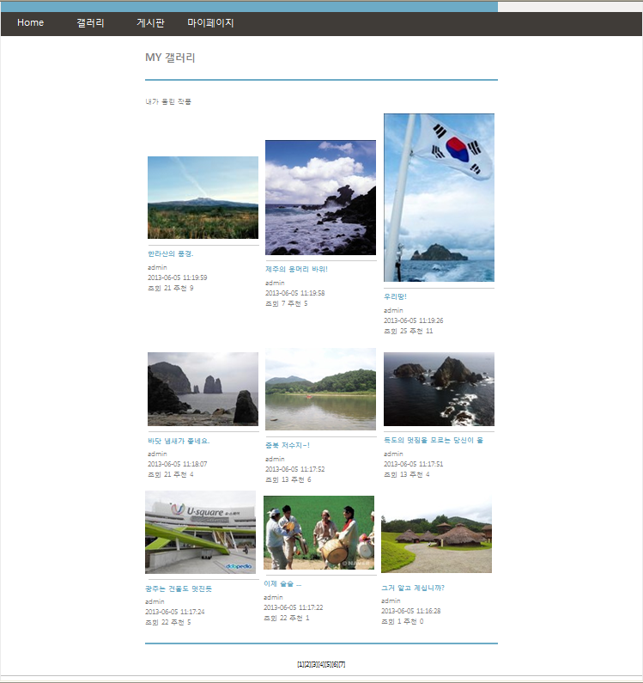
My page-마이 갤러리
마이 갤러리를 통해 본인이 올린 사진들을 갤러리 화면같이 확인할 수
있다.

Slide 17
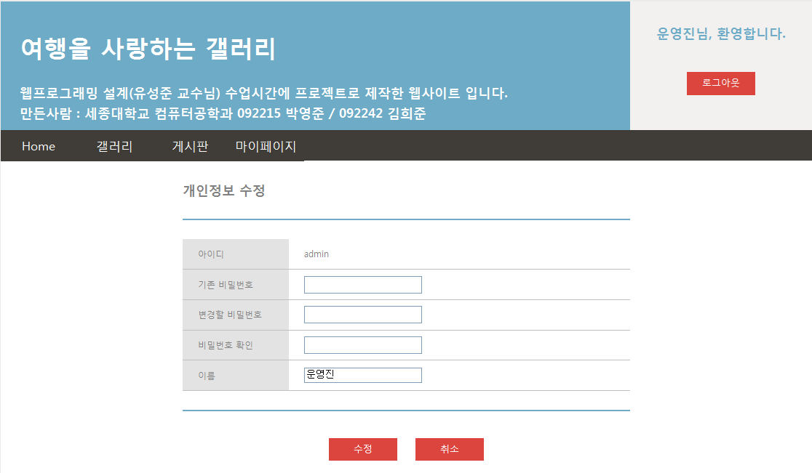
My page-개인 정보 수정
본인의 개인정보를 수정할 수 있는 페이지이다. 기존 비밀번호가 다르거나,
이름이 입력되지 않았거나, 변경한 비밀번호와 확인이 일치하지 않으면 경고를
띄우며 다시 입력받도록 되어있다. 취소버튼을 누르면 입력되어 있던 값들이
초기화 된다.

Slide 18
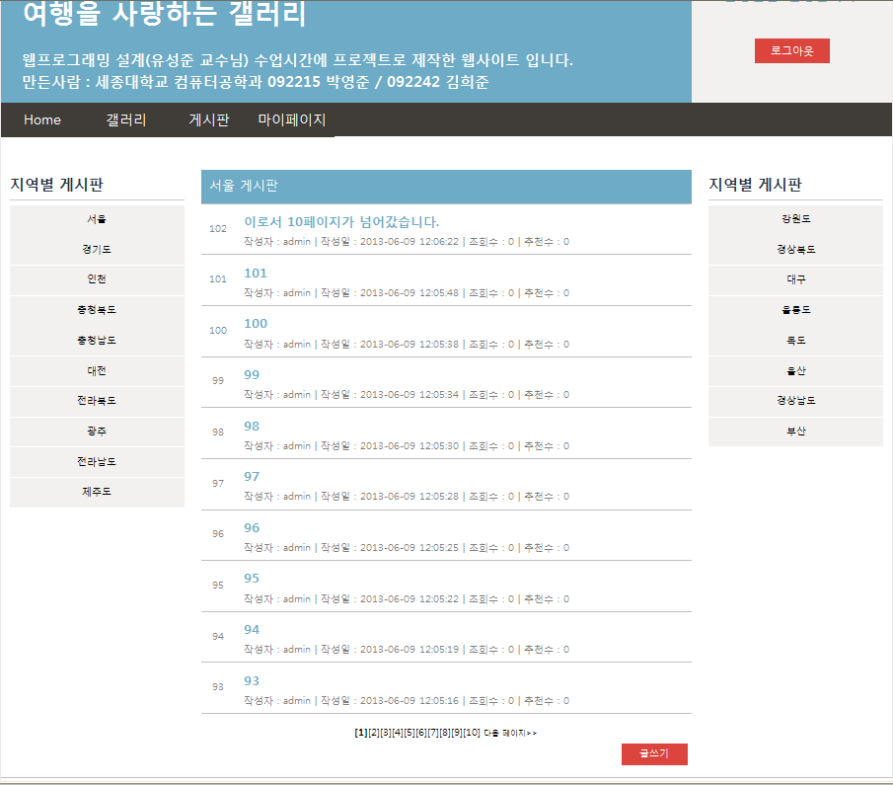
게시판 디자인 - 첫화면
각 지역별 게시판으로
이동 할 수 있는 메뉴바.
이 메뉴바는 갤러리와 혼동되지 않도록 똑같은 구성으로 이루어져 있다.
만약에 특정게시판
을 보고 있는 상태
에서 갤러리 메뉴를
누르면 자신이 보고
있던 지역의 갤러리
로 이동하게 되어있
다.
게시판의 제목을 클릭하면 게시글을 볼 수 있도록 구성
되어 있으며, 게시판의 첫 화면에선 작성자, 작성일, 조회수,
등을 볼 수 있다.

Slide 19
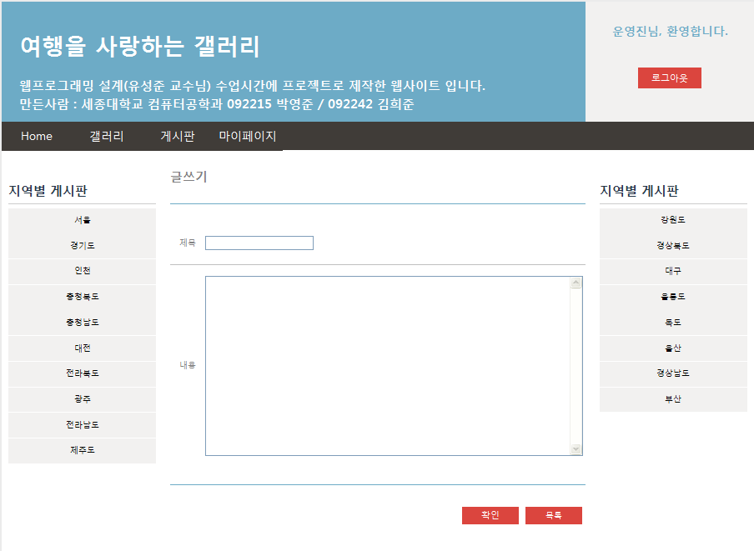
게시판 디자인 - 글쓰기
게시판 글쓰기 클릭시 제목과 내용을 입력받도록 구성하였으며,
목록 버튼을 통해 자신이 보던 게시판 화면으로 넘어갈 수 있다.

Slide 20
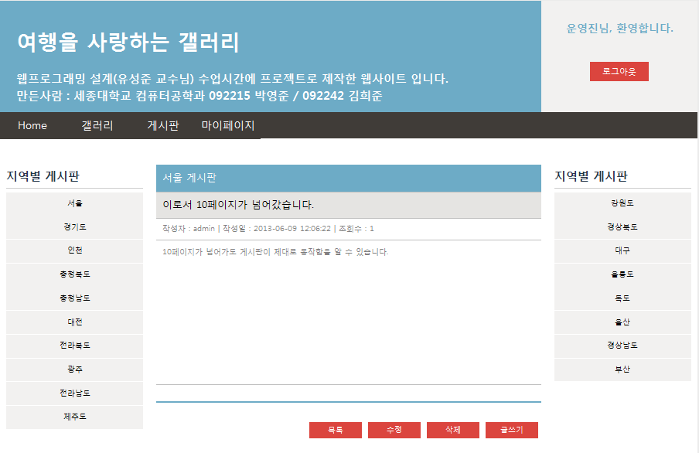
게시판 디자인 – 게시글 보기
게시글의 제목,
작성자, 작성일,
조회수 등이 확
인가능하다.
수정, 삭제 버튼은 해당 게시글을 올린 이용자에게만
생성되며, 각 버튼은 수정과 삭제를 할 수 있는 페이지
로 이동 가능하다.

Slide 21
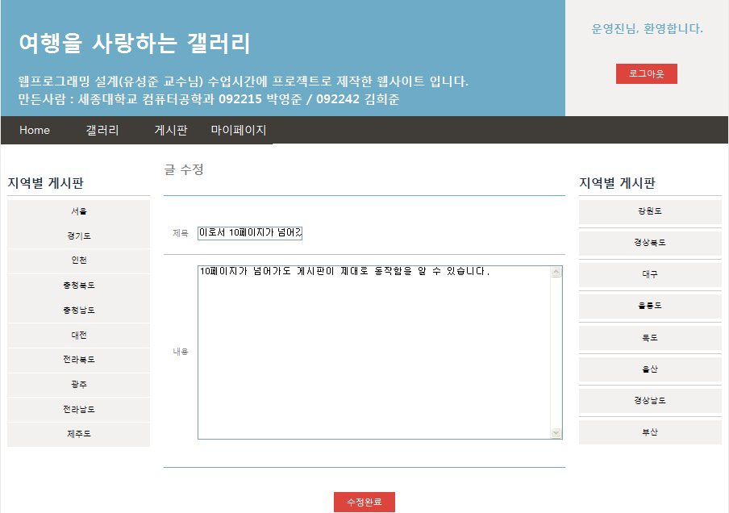
게시판 디자인 - 수정
글 수정시 원래 있던 글 제목과 내용이 기본값으로 출력해
글을 일부 수정할시 어려움이 없도록 만들었다.

